Slide 1

故障定位
系统负载高分析

Slide 2
孟小哥抓虫
vlog

Slide 3
原理

Slide 4
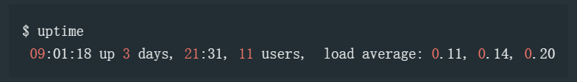
系统负载是什么？
在Linux上，uptime与top命令，都可以看到系统的平均负载(load average)，如下：
关注load average后的3个值，分别代表1分钟、5分钟、15分钟的系统平均负载，如果1分钟值>5分钟值>15分钟值，则代表近15分钟内系统压力越来越大，反之亦然。
在传统unix系统上（如BSD），系统负载由正在运行及可运行这2个状态的线程数量组成。 它能很好的反映CPU的饱和情况，比如4核的CPU，如果负载一直高于4，那说明CPU资源饱和了。
运行中
系统负载
可运行
阻塞等待

Slide 5
系统负载是什么？
在Linux里面，线程有如下常见状态：
R: 正在运行或可运行状态
S: 睡眠状态，被阻塞等待唤醒
D: 不可中断(uninterruptible)睡眠状态，一般是等待磁盘io完成
而Linux扩大了负载的定义，如下：
Linux负载由正在运行、可运行及D状态这3个部分的线程数量组成。
运行中
系统负载
可运行
不可中断睡眠
其它阻塞

Slide 6
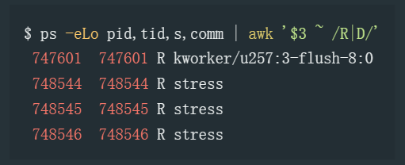
Linux线程状态
因为Linux认为，虽然D状态的线程并不消耗CPU资源，但是它会消耗磁盘等资源，因此它也应该被用来计算系统负载，想想也合理，毕竟系统负载是用来描述整个系统的繁忙程度的，而不仅仅是CPU的。
R与D状态的线程会影响系统负载，因此，当系统负载较高时，可以通过如下命令了解是哪些线程导致的：

Slide 7
负载实验

Slide 8
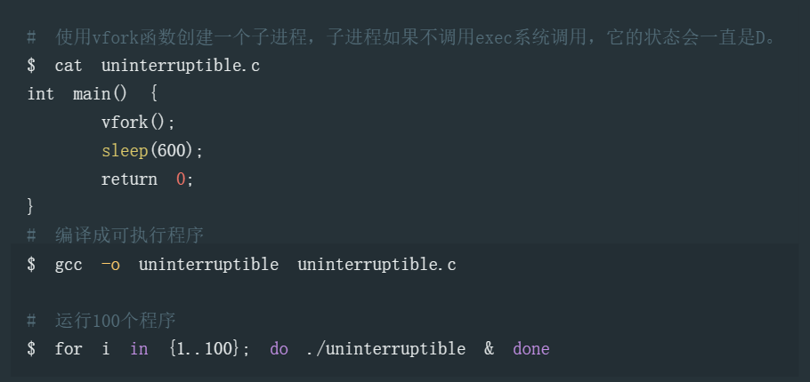
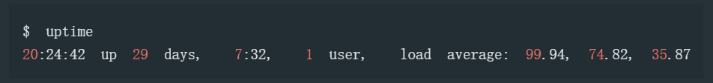
负载实验
等待1分钟，就会发现系统负载升到了快100，如下：

Slide 9
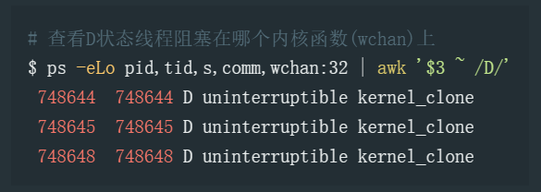
负载实验
通过ps命令可以看到线程状态，还有一个wchan字段，它显示的是线程当前被阻塞在什么内核函数上，这能看出一些蛛丝马迹。
可以发现，D状态线程阻塞在kernel_clone内核函数上。

Slide 10
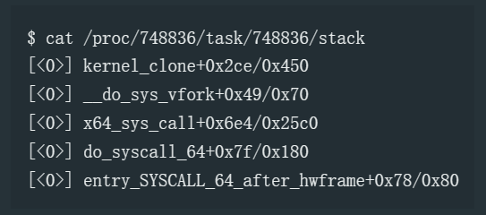
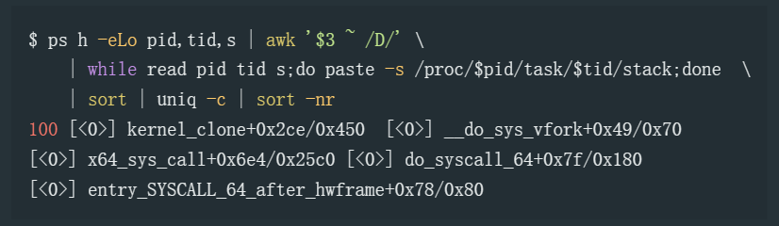
负载实验
也可以借助/proc/$pid/task/$tid/stack伪文件查看，它记录着线程阻塞时的内核栈，如下：
可发现D状态线程由vfork系统调用发起，阻塞在kernel_clone内核函数上，如果要看所有D线程的内核栈，可通过shell命令聚合后查看，如下：

Slide 11
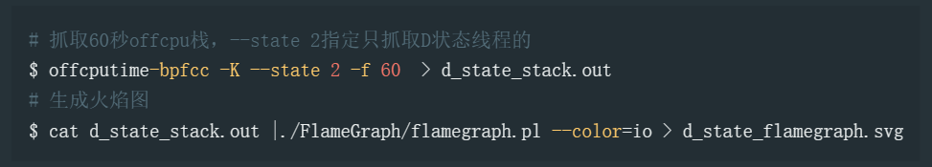
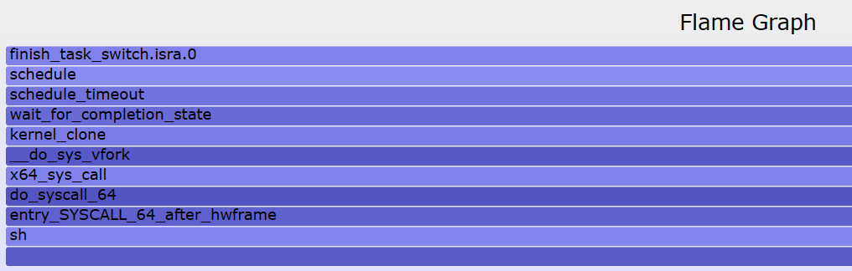
负载实验
bcc的offcputime命令，可通过--state 2过滤出只包含D状态线程的offcpu栈。
在D状态线程的offcpu栈中，也可发现是由vfork系统调用导致的负载升高。

Slide 12
总结

Slide 13
总结
Linux扩充了系统负载定义，它反映的是一段时间内运行中、可运行(R)及不可中断(D)线程的平均数量。
可通过ps查看线程的wchan字段，了解D状态线程阻塞在什么内核函数上。
/proc/$pid/task/$tid/stack反映线程当前的内核栈，它可用来查看D状态线程当前在做什么。
bcc的offcputime命令，可通过--state 2过滤出只包含D状态线程的offcpu栈。

